Slide 1
Mi Primera Presentación
Jean pierre
Gutierrez roca
Jean_159_9@hotmail.com

Slide 2
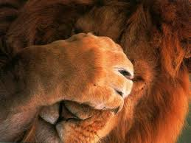
Diapositiva de titulo y objeto

Slide 3
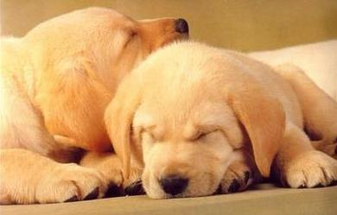
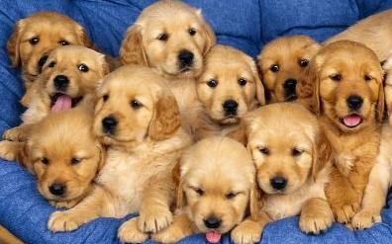
Diapositiva de comparación
Manada de cachorros
cachorros

Slide 4
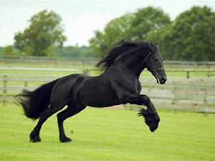
El caballo
La corrida del caballo mas rápido en la historia

Slide 5
Formato de fondo
Color de uniforme
Degradado
Imagen
Textura

Slide 6


Diapositiva personalizada

